Slide 1



Aftësitë Digjitale – 3.1 Përputhja e Trajnimit të Aftësive Digjitale me Nevojat e Tregut të Punës
Ura e hendekut të gjelbër dhe digjital
Përmirësoni cilësinë e arsimit dhe aftësimit profesional (VET) në Ballkanin Perëndimor për zhvillim të qëndrueshëm.

Slide 2


Rezultatet e të nxënit
Përdorni inteligjencën e aftësive nga burimet e tregut të punës për të hartuar kompetencat ekzistuese të arsimit dhe formimit profesional (VET) kundrejt kornizës DigComp 2.2, duke identifikuar boshllëqet dhe mbivendosjet prioritare.
Projektoni një plan të strukturuar për Zhvillim Profesional të Vazhdueshëm (CPD) që përcakton një grup synimi, vendos rezultate të matshme të të nxënit dhe zgjedh format dhe burime të përshtatshme trajnimi.
Zhvilloni strategji për kultivimin e një kulture dixhitale të përgjegjshme, duke përfshirë krijimin e strukturave mbështetëse dhe një depo të përbashkët burimesh për të promovuar praktika gjithëpërfshirëse.

Slide 3
Përmbledhje e kursit
Moduli 1: Inteligjenca e aftësive dhe hartëzimi DigComp
Nëntitulli 1.1: Mbledhja e informacionit mbi aftësitë digjitale aktuale dhe në zhvillim
Nënkapitulli 1.2: Hartimi i kompetencave me DigComp 2.2
Moduli 2: Zhvillimi i një plani CPD për ofruesit e VET
Nënkryetari 2.1: Përcaktimi i qëllimit të CPD-së dhe grupit të synuar
Nënkapitulli 2.2: Shkrimi i rezultateve të të nxënit të matshme
Moduli 3: Kultivimi i një kulture digjtale të përgjegjshme
Nënkapitulli 3.1: Modele për përmirësimin e aftësive digjitale
Nënkapitulli 3.2: Projektimi i materialeve mësimore digjitale gjithëpërfshirëse
Nënkapak 1.3: Analiza e boshllëqeve dhe mbivendosjeve
Nëntitull 2.3: Zgjedhja e mënyrave të trajnimit dhe burimeve
Nënkapitulli 3.3: Krijimi i një Repozitori Qendror të Burimeve
Nëntitull 3.4: Mbledhja e informacionit mbi aftësitë digjitale aktuale dhe në zhvillim

Slide 4
Moduli 1: Inteligjenca e aftësive dhe hartëzimi DigComp Nëntitulli 1.1: Mbledhja e informacionit mbi aftësitë digjitale aktuale dhe në zhvillim Nëntitulli 1.2: Hartimi i kompetencave me DigComp 2.2 Nënkapak 1.3: Analiza e boshllëqeve dhe mbivendosjeve
Ura e hendekut të gjelbër dhe digjital
Përmirësimi i cilësisë së arsimit dhe aftësimit profesional (VET) në Ballkanin Perëndimor për zhvillim të qëndrueshëm.

Slide 5
Nëntitulli 1.1: Mbledhja e informacionit mbi aftësitë digjitale aktuale dhe në zhvillim
Aspektet kryesore:
Mësoni të mbledhni dhe të rishikoni të dhëna nga përmbledhjet e punëve dhe pamjet e sektorit për të kuptuar kërkesat aktuale të tregut të punës.
Identifikimi i aftësive në zhvillim dhe atyre të avancuara, si ato që lidhen me automatizimin, mekatronikën dhe ofrimin e shërbimeve digjitale.
Notes:
Pyetje: A keni tashmë ide për subjektin tuaj abstrakt?
A preferoni të takoheni më parë (OC-të për të bërë brainstorming + secili me subjektet e veta) apo gjatë CM?

Slide 6
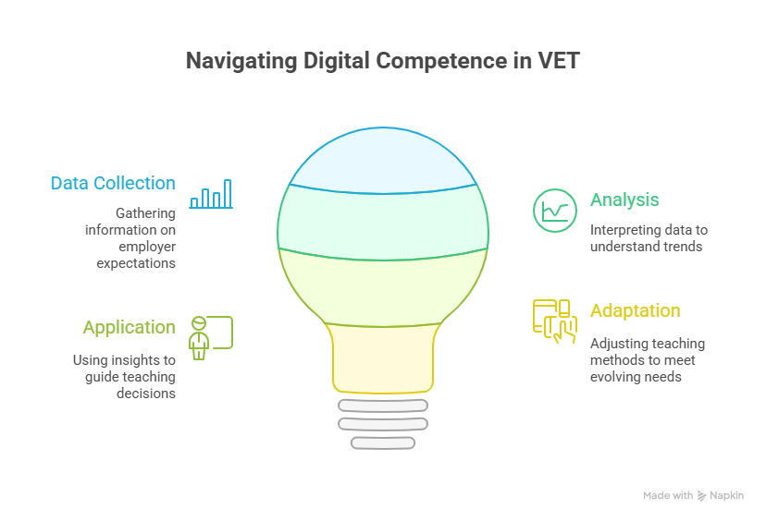
Pse Inteligjenca e aftësive ka rëndësi
Mjetet digjitale formësojnë pothuajse çdo punë sot, dhe programet e VET-it duhet të pasqyrojnë atë që nxënësit do të përballen në vendet e punës reale.
Inteligjenca e aftësive ndihmon edukatorët të shohin qartazi këto ndryshime. Ajo bashkon sinjalet nga punëdhënësit, njoftimet e punës dhe raportet sektoriale për të treguar se cilat kompetenca po bëhen thelbësore.
Kur edukatorët shqyrtojnë këtë informacion rregullisht, ata mund të përditësojnë aktivitetet, shembujt dhe ushtrimet në një mënyrë që mban mësimin të rëndësishëm. Ky proces mbështet vendimmarrje më të forta mësimore dhe ndihmon nxënësit të ndërtojnë besimin në përdorimin e mjeteve digjitale që tashmë janë të zakonshme në vendin e punës.

Slide 7

Foto: karljosh16.unsplash
Gjetja e informacionit të duhur
Informacioni aktual mbi tregun e punës gjendet në shumë vende. Njoftimet për punë tregojnë mjetet dhe sistemet në të cilat kompanitë mbështeten çdo ditë.
Raportet sektoriale zbulojnë se si po evoluojnë industritë dhe cilat teknologji po fitojnë rëndësi. Bazat e të dhënave si ESCO e bëjnë më të lehtë të kuptosh se si kompetencat digjitale përshtaten në role të ndryshme.
Kompanitë lokale gjithashtu ofrojnë njohuri kur përmendin mjetet e përdorura gjatë praktikave ose kur përshkruajnë ndryshime të vogla në rutinat e tyre të punës. Kur këto burime kombinohen, edukatorët marrin një pamje të qartë të pritshmërive digjitale aktuale dhe atyre në zhvillim.

Slide 8

Imazh: studentofprana.unsplash
Shndërimi i të dhënave në njohuri praktike
Mbledhja e informacionit është e dobishme vetëm kur çon në vendime të qarta. Edukatorët mund të mblidhen në grupe të vogla për të rishikuar gjetjet dhe për të diskutuar se çfarë do të thonë ato për programet e tyre.
Modelet zakonisht shfaqen shpejt, si referencat e përsëritura për trajtimin e të dhënave ose varësia e shtuar nga platformat digjitale bashkëpunuese. Pasi këto modele të identifikohen, mësuesit mund të rregullojnë mësimet, të prezantojnë mjete të reja ose të forcojnë aktivitetet që mbështesin gatishmërinë digjitale.
Krijimi i një dokumenti të thjeshtë të përbashkët për të regjistruar këto njohuri ndihmon ekipet të qëndrojnë të sinkronizuara dhe e bën informacionin të lehtë për t'u përditësuar çdo semestër.

Slide 9
Nëntitull 1.2: Hartimi i kompetencave në DigComp 2.2
Aspektet kryesore:
Kuptoni strukturën e kornizës DigComp 2.2 dhe praktikoni hartimin e kompetencave ekzistuese ose të planifikuara të VET në fushat e saj të ndryshme.
Notes:
Pyetje: A keni tashmë ide për subjektin tuaj abstrakt?
Preferoni të takohemi para (OCs për të bërë brainstorming + secili me subjektet e veta) apo gjatë CM?

Slide 10
Shikimi i programit tuaj përmes DigComp
Hartëzimi i kompetencave fillon me kuptimin e asaj që nxënësit tuaj tashmë bëjnë në programin tuaj dhe si këto aktivitete lidhen me kornizën DigComp 2.2.
DigComp ofron fusha të qarta që përshkruajnë sjelljen digjitale në detyrat e përditshme, nga trajtimi i informacionit te krijimi i përmbajtjes ose zgjidhja e problemeve me teknologjinë. Kur edukatorët i përdorin këto fusha si pikë referimi, ata mund t'i shohin mësimet ekzistuese me sy të rinj.
Edhe aktivitetet e thjeshta, si përdorimi i dokumenteve online ose përfundimi i detyrave në një platformë mësimore, tashmë prezantojnë elementë të kompetencës digjitale.
Njohja e këtyre lidhjeve ndihmon mësuesit të kuptojnë pikat e forta digjitale që tashmë janë të pranishme në kurset e tyre.

Slide 11
Krijimi i hartës së parë të kompetencave
Një ushtrim i parë hartëzimi nuk ka nevojë të jetë kompleks.
Mund të fillojë me një tabelë të thjeshtë ku çdo kurs vendoset pranë fushave DigComp që prek. Më pas mësuesit mund të shtojnë shënime rreth asaj se çfarë bëjnë në praktikë nxënësit dhe sa të sigurt duken kur punojnë me detyra digjitale.
Kjo version e parë nuk ka nevojë për detaje të përsosura. Qëllimi i saj është të zbulojë pamjen e përgjithshme se ku ndodh tashmë mësimi digjital dhe cilat kompetenca shfaqen më shpesh.
Pasi të ekzistojë kjo hartë, edukatorët mund ta krahasojnë atë me atë që pret nga tregu i punës dhe të fillojnë të shohin se ku mund të nevojitet përmbajtje e re ose e përditësuar.

Slide 12
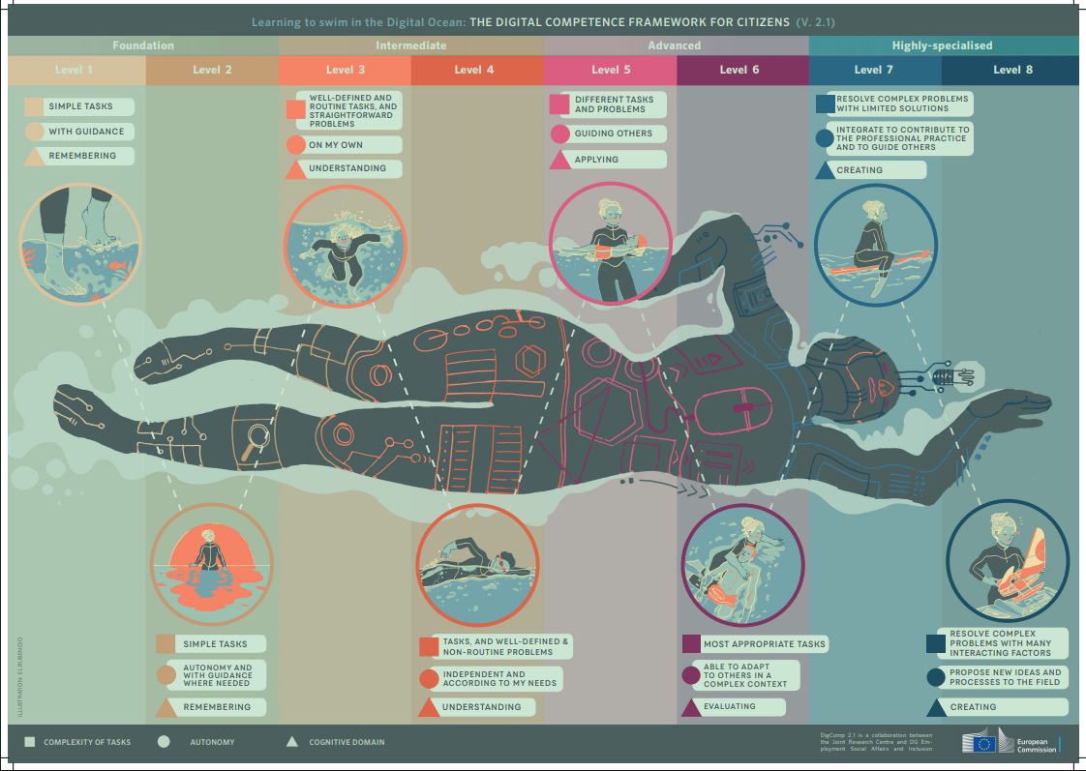
Imazh: joint-research-centre.ec.europa.eu/digcomp-framework-poster

Slide 13
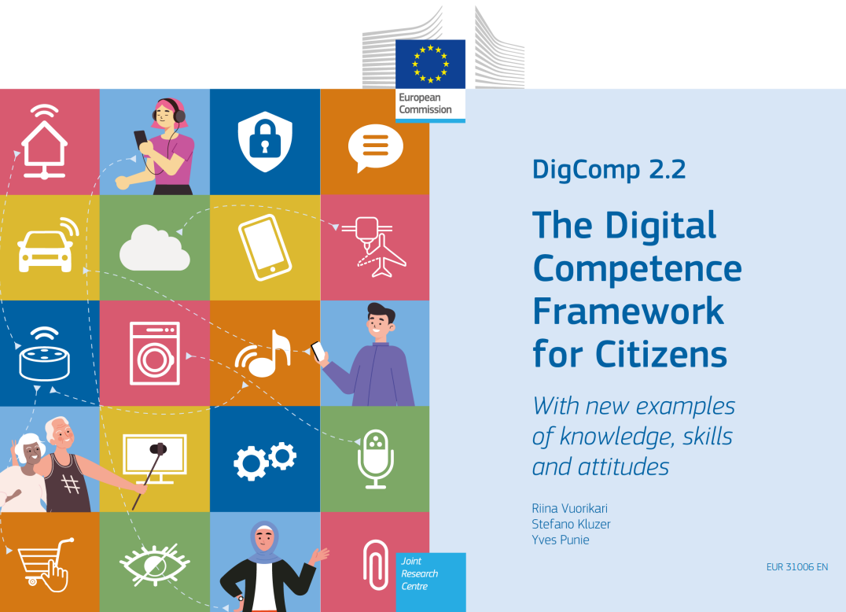
Ndërtimi i një kuptimi të përbashkët
Çdo edukator vëren elementë të ndryshëm digjitalë në lëndën e vet, dhe ndarja e këtyre vëzhgimeve ndihmon në krijimin e një pamjeje më të saktë.
Një mësues mund të shohë mundësi për të forcuar sigurinë digjitale, ndërsa një tjetër vëren aktivitete të lidhura me komunikimin ose bashkëpunimin.
Diskutimi i këtyre niveleve krijon një gjuhë të përbashkët rreth kompetencës digjitale dhe ndihmon ekipet të bien dakord për prioritetet.
DigComp 2.2: Korniza e Kompetencës Dixhitale për Qytetarët - Me shembuj të rinj të njohurive, aftësive dhe qëndrimeve, EUR 31006 EN, Zyra e Botimeve e Bashkimit Evropian, Luksemburg, 2022, ISBN 978-92-76-48882-8, doi:10.2760/115376, JRC128415.

Slide 14
Nëntitull 1.3: Analiza e boshllëqeve dhe mbivendosjeve
Aspektet kryesore:
Përdorni rezultatet e ushtrimit të hartëzimit për të kryer një analizë të hendekut, duke identifikuar qartë se cilat kompetenca digjitale janë të pazhvilluara ose mungojnë në ofertën aktuale të VET.
Notes:
Pyetje: A keni tashmë ide për subjektin tuaj abstrakt?
Preferoni takim përpara (OCs për të bërë brainstorming + secili me subjektet) apo gjatë CM?

Slide 15
Kuptimi i hendeqeve dhe mbivendosjeve
Pasi hartëzimi të përfundojë, hapi tjetër është të shqyrtojmë me kujdes atë që tregojnë rezultatet.
Hendekët shfaqen kur një kompetencë që punëdhënësit e konsiderojnë të rëndësishme nuk është e pranishme në programin aktual. Mbivendosjet shfaqen kur e njëjta aktivitet digjital përsëritet në disa kurse pa shtuar vlerë të re.
Këto modele ndihmojnë edukatorët të kuptojnë sa mirë programi i tyre përgatit nxënësit për detyra reale digjitale. Kur mësuesit interpretojnë së bashku boshllëqet dhe mbivendosjet, harta bëhet më shumë se një dokument. Ajo bëhet një udhëzues për përmirësimin e gatishmërisë digjitale në një mënyrë të strukturuar dhe realiste.

Slide 16
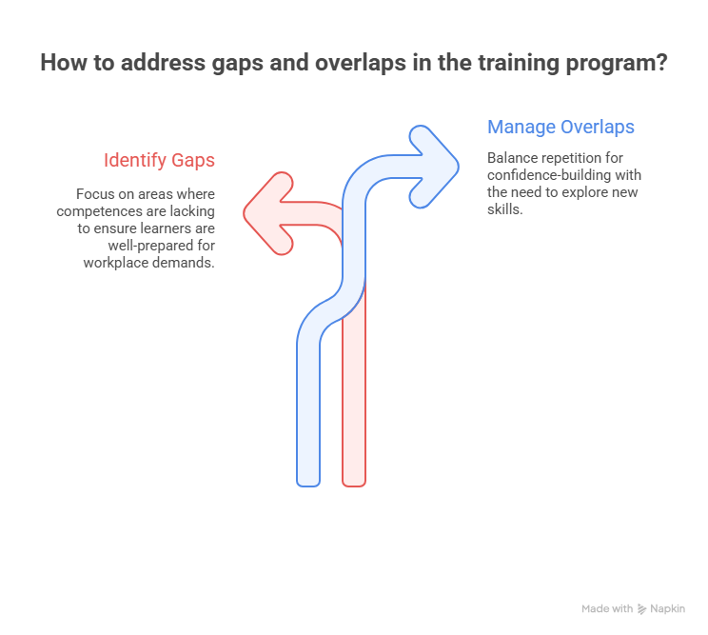
Lidhja e gjetjeve me pritshmëritë në vendin e punës
Rëndësia e një hendeku varet nga ajo që punëdhënësit presin nga punonjësit e rinj. Nëse kompanitë mbështeten shumë në mjetet digjitale të komunikimit ose në panelet e të dhënave dhe këto kompetenca janë të dobëta në program, hendeku bëhet i rëndësishëm.
Përputhjet gjithashtu kërkojnë vëmendje kur kufizojnë hapësirën për të eksploruar aftësi më të avancuara. Rishikimi i hartës së aftësive së bashku me tendencat sektoriale dhe reagimet e punëdhënësve lokalë ndihmon edukatorët të identifikojnë se cilat fusha duhet të forcohen së pari.

Slide 17
Kthimi i analizës në veprim
Analiza e hendekëve dhe e mbivendosjes bëhet e vlefshme kur çon në vendime praktike.
Arsimtarët mund të përdorin gjetjet për të rregulluar mësimet, për të integruar mjete të reja ose për të krijuar aktivitete që adresojnë kompetencat e munguara. Disa përmirësime mund të kërkojnë materiale të reja, ndërsa të tjera mund të futen përmes përditësimeve të vogla të detyrave ekzistuese.
Përmbledhja e rezultateve në një pasqyrë të thjeshtë ndihmon ekipet të vendosin prioritetet dhe të planifikojnë hapat e ardhshëm. Kjo qartësi mbështet një ofertë dixhitale më të balancuar dhe përgatit institucionin për punë të mëtejshme në hartimin e një plani CPD të fortë dhe të synuar.

Slide 18
Moduli 2: Zhvillimi i një plani CPD për ofruesit e arsimit dhe aftësimit profesional Nëntitulli 2.1: Përcaktimi i qëllimit të CPD-së dhe grupit të synuar Nënkryetimi 2.2: Shkrimi i rezultateve të të nxënit të matshme Nënkryetari 2.3: Zgjedhja e mënyrave të trajnimit dhe burimeve
Ura e hendekut të gjelbër dhe digjital
Përmirësimi i cilësisë së arsimit dhe aftësimit profesional (VET) në Ballkanin Perëndimor për zhvillim të qëndrueshëm.

Slide 19
Nëntitulli 2.1: Përcaktimi i qëllimit të CPD-së dhe grupit të synuar
Aspektet kryesore:
Mësoni të përcaktoni kontekstin dhe objektivat e një plani CPD bazuar në inteligjencën e aftësive
Përcaktoni audiencën e synuar
Notes:
Pyetje: A keni tashmë ide për subjektin tuaj abstrakt?
A preferoni të takoheni më parë (OC-të për të bërë brainstorming + secili me subjektet e veta) apo gjatë CM?

Slide 20
Vendosja e një drejtimi të qartë për zhvillimin profesional të vazhdueshëm
Një plan CPD bëhet me kuptim vetëm kur ka një qëllim të qartë.
Ky qëllim shpjegon se çfarë dëshiron të përmirësojë institucioni dhe pse ky përmirësim ka rëndësi. Ai duhet të lidhet drejtpërdrejt me hendekët digjitale të identifikuara më parë, në mënyrë që plani të përgjigjet nevojave reale dhe jo qëllimeve të përgjithshme.
Kur edukatorët e kuptojnë qëllimin, ata mund të shohin se si pjesëmarrja e tyre lidhet me rezultatet e nxënësve dhe pritshmëritë e tregut të punës. Një qëllim i qartë gjithashtu ndihmon në shmangien e iniciativave të shpërndara dhe sjell fokus në procesin e zhvillimit.
Foto nga noah-buscher-x8ZStukS2PM-unsplash

Slide 21
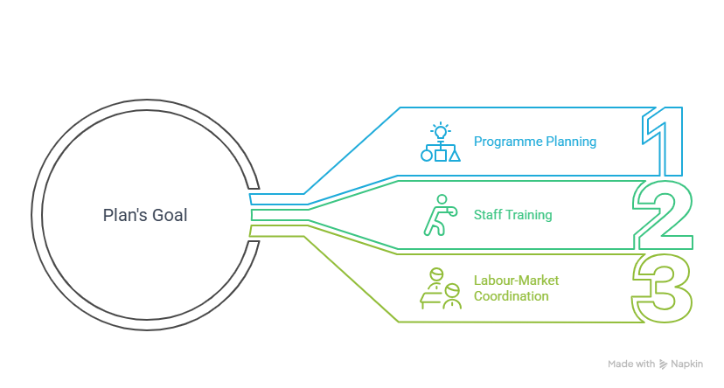
Qëllimi i një plani CPD duhet të burojnë nga ajo që institucioni ka vërejtur tashmë në programet e tij. Nëse ekipet kanë vështirësi në hartimin e kompetencave dixhitale, qëllimi mund të përqendrohet në forcimin e kësaj aftësie.
Nëse stafi rrallë përdor informacionin mbi tregun e punës, qëllimi mund të synojë të rrisë besimin në interpretimin e të dhënave.
Lidhja e qëllimit me provën
Kur qëllimi bazohet në prova, plani i CPD bëhet më i arritshëm dhe më i lehtë për t'u komunikuar.

Slide 22
Identifikimi i pjesëmarrësve të duhur
Pasi qëllimi është përcaktuar, hapi tjetër është zgjedhja e grupit të synuar. Ky grup përfshin stafin që duhet të zhvillojë kompetenca specifike për të arritur objektivat e CPD-së. Mund të përfshijë koordinatorë programesh, mësues lëndësh ose ekipe që përgatitin vlerësime.
Zgjedhja e pjesëmarrësve të duhur siguron që plani të çojë në ndryshim të dukshëm. Një grup i synuar i fokusuar gjithashtu e bën më të lehtë hartimin e aktiviteteve që përputhen me rolet dhe pikënisjet e tyre. Kur pjesëmarrësit kuptojnë pse janë zgjedhur dhe si kontribuon mësimi i tyre në strategjinë e institucionit, plani i CPD-së fiton angazhim më të fortë dhe rezultate më të qarta.
Foto nga artem-balashevsky-Ld-5Lu-eU6A-unsplash

Slide 23
Nëntitulli 2.2: Shkrimi i rezultateve të të nxënit të matshme
Aspektet kryesore:
Ushtrim për krijimin e rezultateve të të nxënit të matshme, duke u siguruar që ato janë të lidhura me një fushë të caktuar kompetence DigComp 2.2
Notes:
Pyetje: A keni tashmë ide për subjektin tuaj abstrakt?
Preferoni takim përpara (OCs për të bërë brainstorming + secili me subjektet) apo gjatë CM?

Slide 24
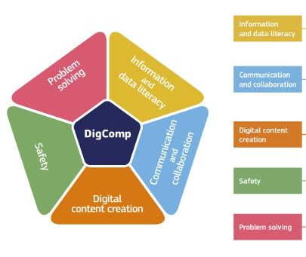
Pse rezultatet e mësimit janë të rëndësishme
Rezultatet e të nxënit tregojnë se çfarë duhet të jenë në gjendje të bëjnë pjesëmarrësit pasi të kenë përfunduar planin CPD. Ato e bëjnë të dukshme përparimin dhe ndihmojnë ekipet të kuptojnë se çfarë synon të arrijë plani.
Kur rezultatet shkruhen qartë, të gjithë e dinë se cilat aftësi ose njohuri do të ndryshojnë dhe si kjo ndryshim mbështet qëllimin më të gjerë të përputhjes së kompetencave digjitale me nevojat e tregut të punës.
Rezultatet e qarta gjithashtu krijojnë një kuptim të përbashkët mes stafit dhe e bëjnë më të lehtë vlerësimin e planit më vonë.
Foto nga annie-spratt-a3mXEG8AEx8-unsplash

Slide 25
Shndërrimi i qëllimit në rezultate të konkretizuara
Për të shkruar rezultate të mësimit efektive, edukatorët fillojnë duke shqyrtuar qëllimin e planit CPD.
Rezultati duhet të përshkruajë një veprim që mund të vëzhgohet, si identifikimi i tendencave digjitale, zbatimi i një kornize ose analiza e boshteve të kompetencave. Përdorimi i foljeve të thjeshta ndihmon të tregohet se çfarë do të bëjnë në praktikë pjesëmarrësit.
Rezultatet gjithashtu duhet të jenë realiste për kohën në dispozicion. Kur rezultatet janë të përmbledhura dhe të arritshme, ato udhëheqin trajnerët në zgjedhjen e aktiviteteve dhe burimeve të duhura.
Foto nga bogdan-karlenko-36b7JBzhfF4-unsplash

Slide 26
Krijimi i rezultateve që mbështesin nevojat e vërteta
Për të shkruar rezultate të të nxënit efektive, edukatorët fillojnë duke shqyrtuar qëllimin e planit CPD.
Rezultatet e mira të të nxënit janë specifike, relevante dhe të lidhura me pritshmëritë reale në vendin e punës. Ato përqendrohen në aftësi që ndihmojnë institucionin të përgjigjet ndaj ndryshimeve digjitale, në vend të njohurive të përgjithshme që janë të vështira për t'u aplikuar.
Kur pjesëmarrësit mund të demonstrojnë atë që kanë mësuar përmes një detyre, diskutimi ose një projekti të vogël, rezultati është i matshëm. Këto rezultate e bëjnë vlerësimin më të lehtë dhe sigurojnë që plani CPD të çojë në përmirësime domethënëse në mënyrën se si kuptohen dhe mësohen kompetencat digjitale.
Foto nga bogdan-karlenko-36b7JBzhfF4-unsplash

Slide 27
Nënkapitulli 2.3: Zgjedhja e mënyrave të trajnimit dhe burimeve
Aspektet kryesore:
Rishikoni dhe zgjidhni formatet e përshtatshme të trajnimit dhe mënyrat e ofrimit, duke identifikuar burimet e nevojshme dhe nevojat për qasje.
Notes:
Pyetje: A keni tashmë ide për subjektin tuaj abstrakt?
Preferoni takim përpara (OCs për të bërë brainstorming + secili me subjektet) apo gjatë CM?

Slide 28
Zgjedhja e mënyrave të trajnimit që i përshtaten kontekstit tuaj
Zgjedhja e mënyrës së duhur të trajnimit është thelbësore për ta bërë planin CPD praktik dhe të arritshëm.
Stafi shpesh ka kohë të kufizuar, prandaj mënyra duhet të përshtatet me rutinat e tyre pa ulur cilësinë e të nxënit.
Seancat e shkurtra, modulet e thjeshta online ose formatet e përziera mund ta bëjnë pjesëmarrjen më të lehtë, duke mbështetur gjithsesi zhvillimin me kuptim.
Qëllimi është të zgjidhni qasje që përputhen me rezultatet e të nxënit dhe pasqyrojnë mënyrën se si kompetencat digjitale përdoren në situata reale mësimore.

Slide 29
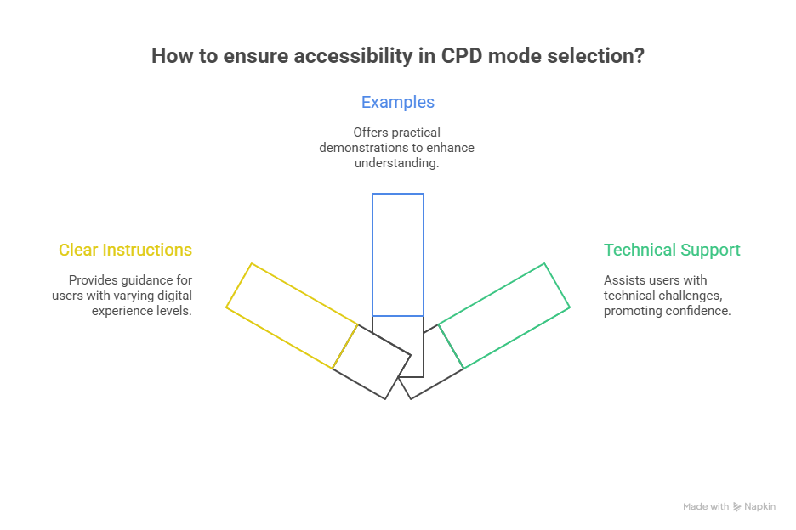
Krijimi i përvojave të të nxënit që janë të dobishme dhe realiste
Aktivitetet më efektive të Zhvillimit Profesional të Vazhdueshëm (CPD) janë ato që lidhin mësimin me detyrat e përditshme. Kur stafi punon me shembuj të vërtetë, si rishikimi i të dhënave të tregut të punës ose përdorimi i kornizës DigComp gjatë sesionit, trajnimi bëhet menjëherë i rëndësishëm.
Të rriturit mësojnë më mirë përmes detyrave praktike, shembujve të qartë dhe mundësive për të eksperimentuar.

Slide 30
Përdorimi i burimeve që mbështesin mësimin e qëndrueshëm
Modalitetet e trajnimit duhet të mbështeten nga burime të besueshme. Këto mund të përfshijnë udhëzues të brendshëm, shabllone të përbashkëta, mjete të thjeshta për hartimin e përmbajtjes, ose shembuj të praktikave të mira që tashmë përdoren në institucion.
Burimet e jashtme, si materialet DigComp ose raportet sektoriale, gjithashtu mund të forcojnë aktivitetet pa kërkuar krijimin e përmbajtjes së re nga e para. Kur burimet janë të lehta për t'u aksesuar dhe të integruara mirë, ato ndihmojnë stafin të vazhdojë të mësojë pasi të përfundojë seanca dhe e bëjnë planin CPD më të qëndrueshëm me kalimin e kohës.

Slide 31
Moduli 3: Kultivimi i një kulture digjitale të përgjegjshme Nëntitulli 3.1: Modele për përmirësimin e aftësive digjitale Nënkapitulli 3.2: Projektimi i materialeve mësimore digjitale gjithëpërfshirëse Nënkryetari 3.3: Krijimi i një Repozitori Qendror të Burimeve Nëntitull 3.4: Strategji për bashkëpunim me industrinë
Ura e hendekut jeshil dhe digjital
Përmirësimi i cilësisë së arsimit dhe aftësimit profesional (VET) në Ballkanin Perëndimor për zhvillim të qëndrueshëm.

Slide 32
Nëntitull 3.1: Modele për përmirësimin e aftësive digjitale
Aspektet kryesore:
Eksploroni dhe krahasoni disa modele të ndryshme për zhvillim profesional, duke përfshirë rifreskime të shkurtra, kurse formale online, mentorim nga kolegët dhe punëtori praktike.
Notes:
Pyetje: A keni tashmë ide për subjektin tuaj abstrakt?
Preferoni takim përpara (OCs për të bërë brainstorming + secili me subjektet) apo gjatë CM?

Slide 33
Pse përmirësimi i vazhdueshëm i aftësive është i rëndësishëm
Kompetencat digjitale ndryshojnë shpejt, dhe një seancë e vetme trajnimi nuk mjafton për t'i mbajtur punonjësit në përputhje me pritshmëritë e vendit të punës.
Përmirësimi i vazhdueshëm i aftësive ndihmon institucionet të jenë të përgjegjshme ndaj mjeteve dhe metodave të reja. Ai u jep mësuesve mundësi të rregullta për të eksploruar praktikat digjitale, për të reflektuar mbi përdorimin e tyre dhe për të ndërtuar gradualisht vetëbesim.
Kur përmirësimi i aftësive bëhet pjesë e rutinës së përditshme, zhvillimi dixhital ndihet i natyrshëm më shumë sesa i kërkuar, dhe stafi është më i përgatitur për të mbështetur të mësojnë në një treg pune në ndryshim.
Foto nga alvaro-reyes-qWwpHwip31M-unsplash

Slide 34
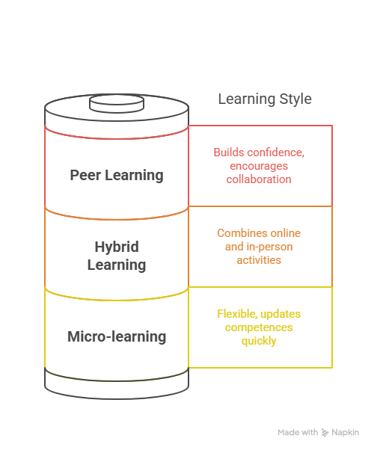
Mënyra të ndryshme për të mbështetur mësimin e vazhdueshëm
Institucionet mund të përdorin disa modele për të mbështetur rritjen digjitale të vazhdueshme.
Momente të shkurtra mësimi, si mikro-sesione ose demonstrime të shkurtra, ndihmojnë stafin të mësojë pa ndjehen të mbingarkuar. Mësimi mes kolegësh ofron një hapësirë ku kolegët ndajnë këshilla praktike dhe vëzhgojnë metodat e njëri-tjetrit.
Qasjet e përziera që kombinojnë aktivitetet online dhe ato fizike u ofrojnë stafit fleksibilitet, ndërsa forcojnë aftësi të reja përmes praktikës.
Foto nga olav-ahrens-rotne-4Ennrbj1svk-unsplash

Slide 35
Zgjedhja e modeleve që ndërtojnë përparim afatgjatë
Strategjia më efektive për përmirësimin e aftësive është ajo që kombinon disa modele në mënyrë të balancuar. Seancat e shkurtra prezantojnë ide të reja, mësimi me bashkëmoshatarë forcon vetëbesimin, dhe formatet e përziera ofrojnë hapësirë për eksplorim më të thellë.
Kur këto qasje përsëriten me kalimin e kohës, ato krijojnë një cikël përmirësimi që i mban aftësitë aktuale.
Ky proces gradual dhe i vazhdueshëm ndihmon institucionet të mbeten të shkathëta, të përgjigjen ndaj tendencave dixhitale dhe të ruajnë një lidhje të fortë midis praktikave mësimore dhe realiteteve të vendit të punës.
Foto nga ux-indonesia-qC2n6RQU4Vw-unsplash

Slide 36
Nëntitull 3.2: Projektimi i materialeve digjitale mësimore gjithëpërfshirëse
Aspektet kryesore:
Mësoni si të krijoni një sistem efektiv mbështetës përmes një rrjeti kampionësh digjitalë, kanaleve të dedikuara ndihmëse dhe grupeve të mbështetjes nga bashkëmoshatarët.
Notes:
Pyetje: A keni tashmë ide për subjektin tuaj abstrakt?
Preferoni takim para (OCs për të bërë brainstorming + secili me subjektet) apo gjatë CM?

Slide 37
Bërja e materialeve digjitale të qasshme për të gjithë
Materialet digjitale gjithëpërfshirëse u japin të gjithë të mësuarve mundësinë të marrin pjesë me besim.
Krijimi i përmbajtjes që është e lehtë për t'u kuptuar, vizualisht e qartë dhe e përputhshme me nevojat e ndryshme të të nxënit. Zgjedhje të vogla, si përdorimi i gjuhës së thjeshtë, formatimi i qartë dhe elementët vizualë të lexueshëm, ndihmojnë në heqjen e barrierave që përndryshe mund të kufizojnë angazhimin.
Kur materialet dizajnohen me përfshirje në mendje, nxënësit ndihen të mbështetur dhe më të gatshëm të eksplorojnë detyrat digjitale.

Slide 38
Dizajnimi i përmbajtjes që mbështet nxënës të ndryshëm
Mësuesit sjellin në klasë nivele të ndryshme përvoje digjitale dhe lloje të ndryshme të fortësive. Materialet gjithëpërfshirëse e njohin këtë larmi duke ofruar shpjegime, shembuj dhe formate që i përshtaten preferencave të ndryshme të të nxënit.
Kombinimi i materialeve vizuale, teksteve të shkurtra dhe detyrave praktike ndihmon nxënësit të ndjekin mësimin edhe nëse kanë më pak besim në teknologji.
Kur materialet udhëheqin nxënësit hap pas hapi dhe ofrojnë hapësirë për praktikë, detyrat digjitale bëhen të menaxhueshme dhe më pak frikësuese.

Slide 39
Mbajtja e materialeve të qarta, praktike dhe të lehta për t'u përditësuar
Dizajni gjithëpërfshirës bëhet i qëndrueshëm kur materialet janë të thjeshta për t'u mirëmbajtur.
Përdorimi i shablloneve, i strukturave të organizuara dhe i udhëzimeve të qarta ndihmon mësuesit të përditësojnë përmbajtjen pa nisur nga e para. Shembuj praktikë të marrë nga situata reale pune e bëjnë mësimin më të rëndësishëm dhe ndihmojnë nxënësit të shohin se si përdoren mjetet digjitale jashtë klasës.
Kur materialet janë të lehta për t'u përshtatur, institucionet mund t'i mbajnë ato në përputhje me ndryshimet digjitale në tregun e punës dhe të sigurojnë që të gjithë nxënësit të përfitojnë nga mbështetja e qëndrueshme.

Slide 40
Nëntitull 3.3: Krijimi i një Repozitori qendror të burimeve
Aspektet kryesore:
Planifikoni krijimin dhe mirëmbajtjen e një depo të përbashkët për mjete digjitale, udhëzues për praktikat më të mira dhe materiale mësimore, për të siguruar qëndrueshmëri dhe për të promovuar praktika gjithëpërfshirëse.
Notes:
Pyetje: A keni tashmë ide për subjektin tuaj abstrakt?
Preferoni të takoheni para (OCs për të bërë brainstorming + secili me subjektet e veta) apo gjatë CM?

Slide 41
Pse një depo e përbashkët ka rëndësi
Një depo qendrore e burimeve sjell të gjitha materialet digjitale, mjetet dhe shembujt në një vend të organizuar. Ajo ndihmon edukatorët të kenë qasje të shpejtë në atë që u nevojitet, redukton punën e dyfishtë dhe e bën më të lehtë ruajtjen e qëndrueshmërisë në të gjithë programet.
Kur burimet ruhen së bashku, stafi mund të ndërtojë mbi idetë e njëri-tjetrit dhe të mbajë materialet në përputhje me qëllimet digjitale të institucionit. Me kalimin e kohës, depoja bëhet një kujtesë e përbashkët që mbështet mësimdhënien dhe zhvillimin.

Slide 42
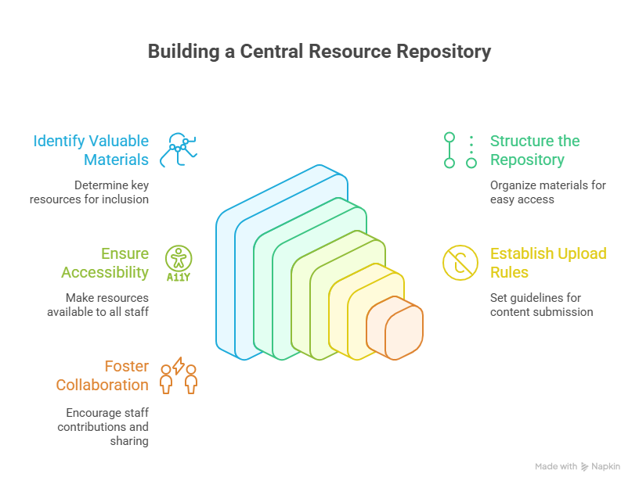
Organizimi i Burimeve për Përdorim Praktik

Slide 43
Mbajtja e repozitorit aktiv dhe relevant
Një depo mbetet e dobishme vetëm kur azhurnohet rregullisht. Dhënia e përgjegjësisë një ekipi të vogël ose një grupi që ndryshon ndihmon që të shtohen materiale të reja dhe të rishikohen ato më të vjetrat.
Inkurajimi i mësuesve për të kontribuar pas punëtorive ose eksperimenteve në klasë sjell vështrime të reja dhe forcon bashkëpunimin.
Kur përditësimet bëhen në mënyrë të vazhdueshme, depoja pasqyron nevojat aktuale digjitale dhe bëhet një mjet i besueshëm që mbështet zhvillimin afatgjatë të institucionit.

Slide 44
Nëntitull 3.4: Strategji për bashkëpunim me industrinë
Aspektet kryesore:
Eksploroni metoda praktike për ndërtimin dhe ruajtjen e partneriteteve të forta me bizneset lokale.
Themelimi i bordeve këshilluese të industrisë, bashkë-dizajnimi i moduleve të kurrikulës dhe krijimi i mundësive për ligjërata mysafirësh.
Notes:
Pyetje: A keni tashmë ide për subjektin tuaj abstrakt?
Preferoni të takohuni më parë (OC-të për të bërë brainstorming + secili me subjektet e veta) apo gjatë CM?

Slide 45
Ndërtimi i lidhjeve domethënëse me industrinë
Bashkëpunimi me industrinë ndihmon institucionet e arsimit dhe formimit profesional të mbeten të lidhura me mjetet dhe praktikat digjitale që përdoren në vendet e punës reale.
Këto lidhje shkojnë përtej partneriteteve formale dhe fillojnë me biseda të rregullta që zbulojnë se çfarë presin kompanitë nga punonjësit e rinj.
Kur mësuesit dëgjojnë drejtpërdrejt nga punëdhënësit, ata fitojnë një kuptim më të qartë se si kryhen detyrat digjitale dhe cilat kompetenca po rriten në rëndësi.
Ky shkëmbim i vazhdueshëm forcon besimin dhe krijon një kuptim të përbashkët se si trajnimi mund t'i përgatisë më mirë të mësuarit për kërkesat digjitale.

Slide 46
Bërja e bashkëpunimit pjesë e praktikës së përditshme
Bashkëpunimi bëhet më i vlefshëm kur është i integruar në rutinën e institucionit, në vend që të trajtohet si një angazhim sporadik. Takime të shkurtra, kontrolle informale ose aktivitete të vogla të përbashkëta mund të ofrojnë përditësime të vazhdueshme mbi mënyrën se si industritë po përdorin teknologjinë.
Ftesa e punëdhënësve për të komentuar mbi materialet mësimore ose për të ndarë proceset digjitale që përdorin ndihmon edukatorët të përshtatin përmbajtjen me saktësinë e botës reale.
Kur këto ndërveprime ndodhin rregullisht, ato krijojnë një rrjedhë natyrale informacioni që mban programet në përputhje me kërkesat e punës dhe parandalon që hendeqet digjtale të rriten pa u vënë re.

Slide 47
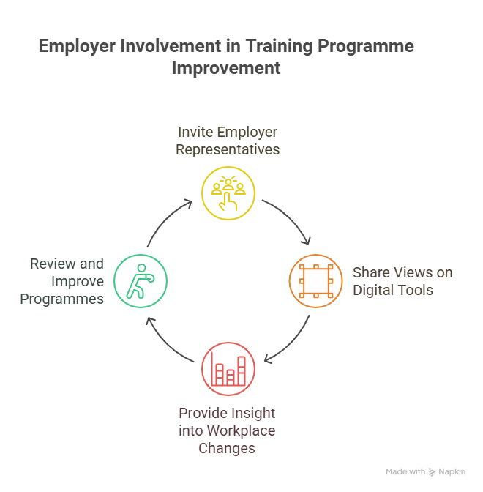
Partneritetet në mundësi mësimore
Bashkëpunimi i fortë ofron përfitime për të dyja palët. Punëdhënësit fitojnë të diplomuar më të përgatitur për detyrat digjitale, ndërsa edukatorët fitojnë akses në shembuj të vërtetë, mjete dhe njohuri që e bëjnë mësimdhënien e tyre më relevante.

Slide 48
1. Mendoni për partneritetet ose kontaktet tuaja aktuale me punëdhënësit. Cili është një fushë ku bashkëpunimi më i ngushtë mund të ndihmojë institucionin tuaj të përputhë më mirë trajnimin digjital me nevojat reale në vendin e punës? Përshkruani se si mund të duket ky bashkëpunim dhe kush duhet të përfshihet. 2. Analizoni përfitimet dhe sfidat. Cilat janë përfitimet kryesore të ndërtimit të marrëdhënieve më të forta me partnerët e industrisë? Me çfarë sfidash mund të përballeni kur filloni ose mbani këto bashkëpunime, dhe si mund t'i adresoni ato? 3. Bazuar në reflektimet tuaja, përshkruani një veprim të veçantë që mund të ndërmerrni në tre muajt e ardhshëm për të forcuar bashkëpunimin me industrinë. Çfarë burimesh ose mbështetjeje do t'ju nevojiteshin, dhe si do ta matni suksesin?
Aktivitet reflektues
Ura e hendekut jeshil dhe digjital
Përmirësoni cilësinë e arsimit dhe aftësimit profesional (VET) në Ballkanin Perëndimor për zhvillim të qëndrueshëm.

Slide 49







Faleminderit!
B&P Teknologji në Zhvillim

